Slide 1
картинка

Slide 2
Прилетает к нам с теплом, Путь, проделав длинный. Лепит домик под окном.
Из травы и глины.

Slide 4
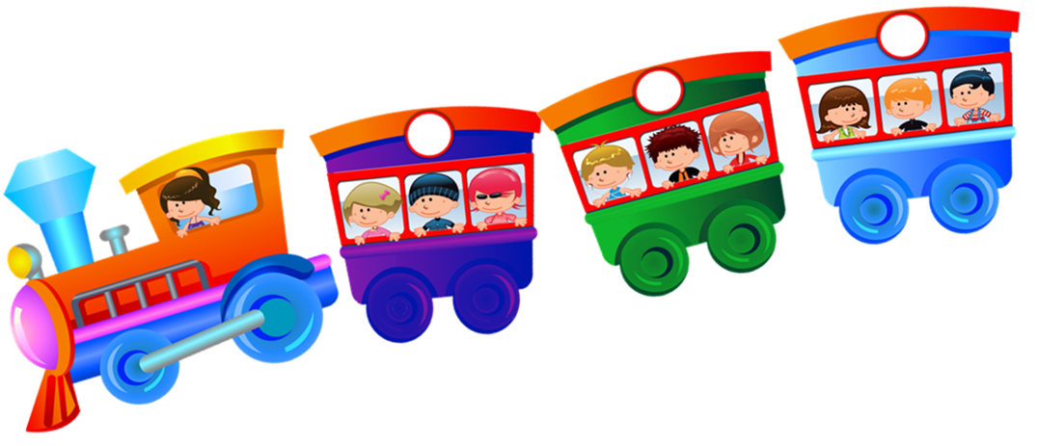

Slide 5
Станция «Ласточкино»

Slide 6
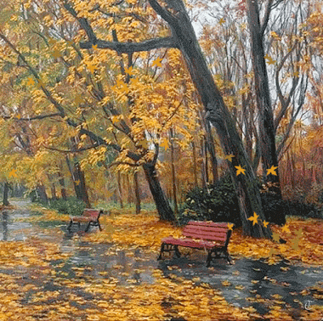

Slide 7
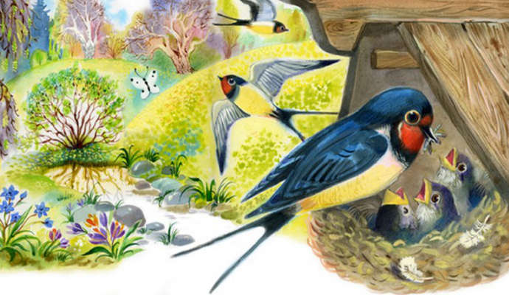
Станция
«Литературная»
»

Slide 9
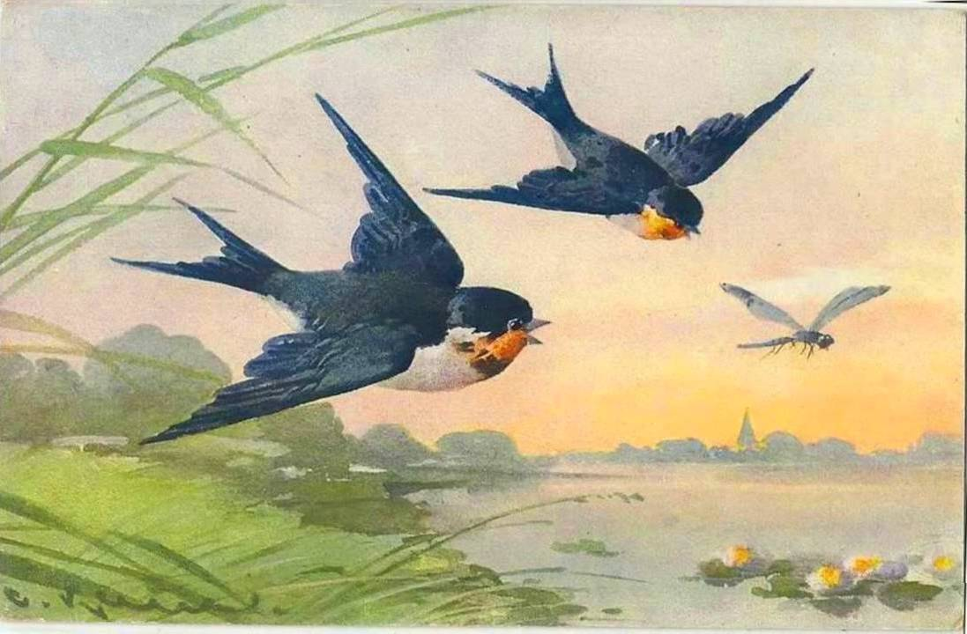
Станция
«Географическая»

Slide 10
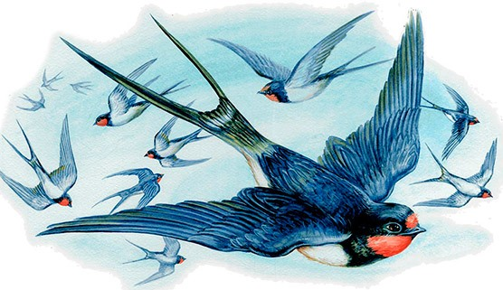
Физминутка

Slide 12
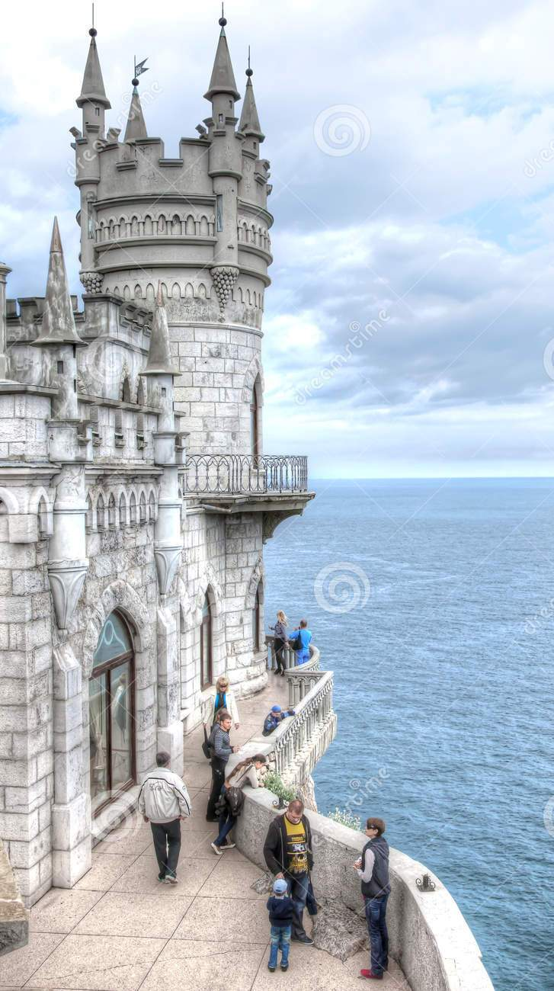
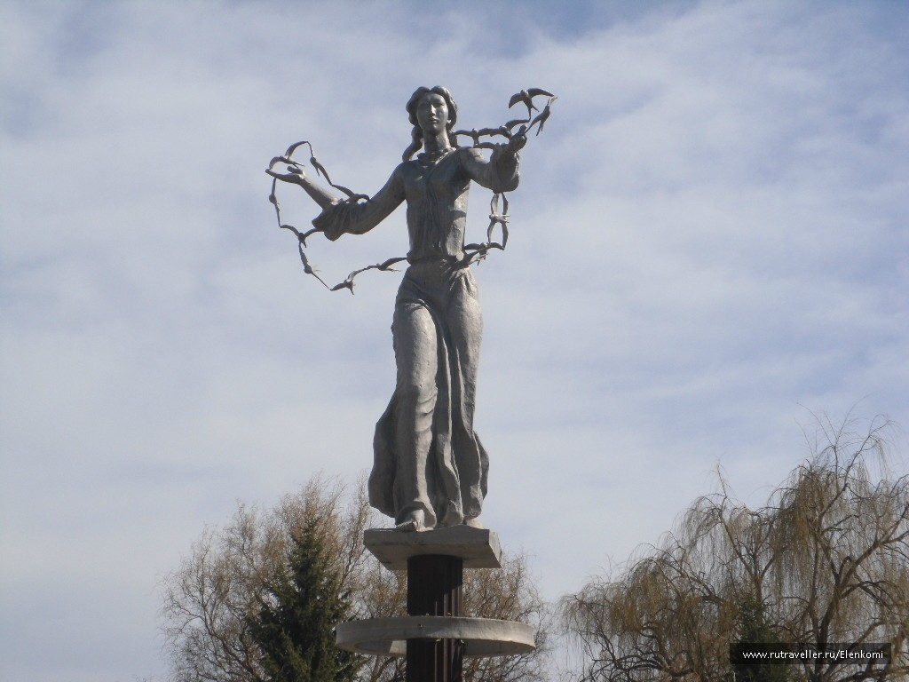
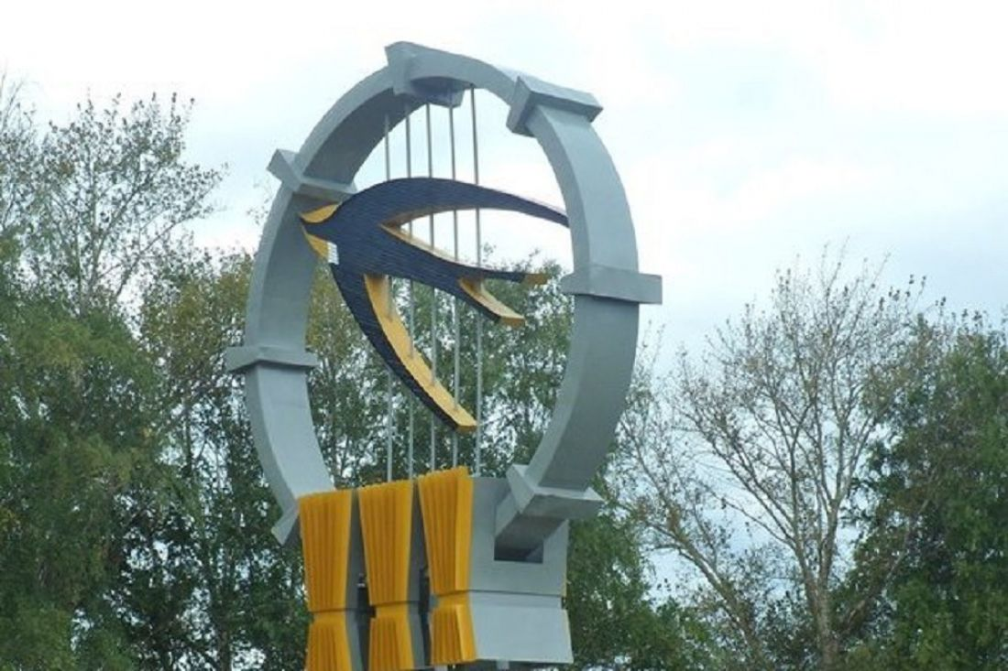
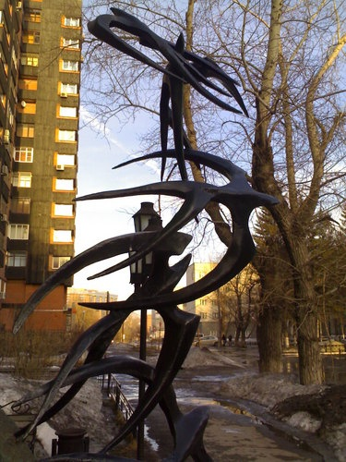
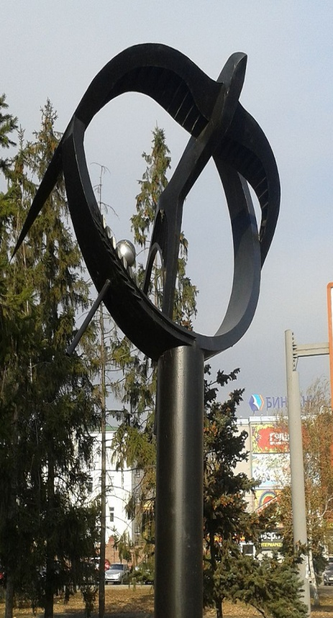
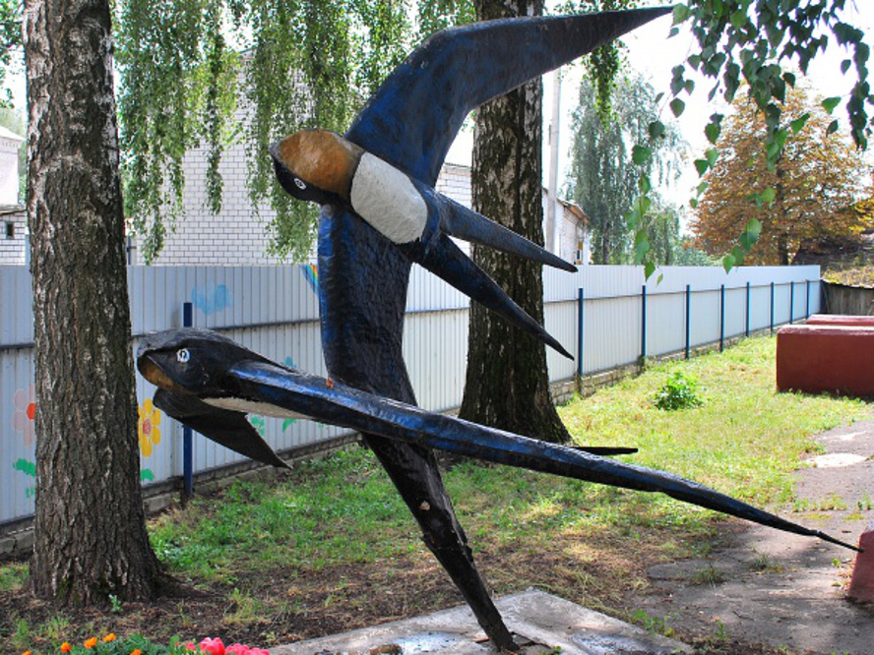
Станция
«Архитектурная»

Slide 14
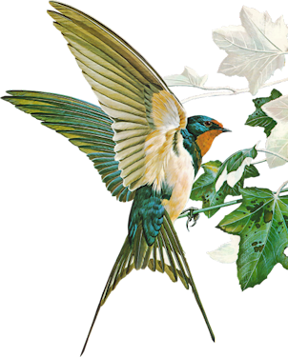
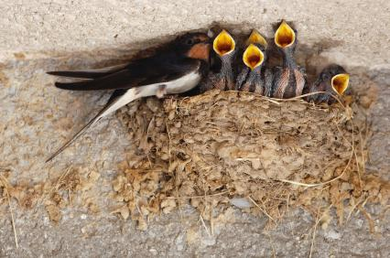
Станция «Инженерная»
1. Как долго ласточки строят гнездо?
1-4 дня
8-12 дней
15-20 дней
2.Из какого материала они его строят?
из земли
из камня
из соломы
3.Где вьёт гнёзда ласточка?
на деревьях
под карнизами домов
в кустах

Slide 15
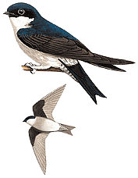
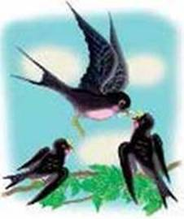
4. Чем питаются ласточки?
растительной пищей
насекомыми и растительной пищей
насекомыми
5. Какой образ жизни ведут ласточки?
дневной
вечерний
ночной
6.Если ласточки летают низко над землей, это к чему?
к сильному ветру
к вечеру
к дождю

Slide 16
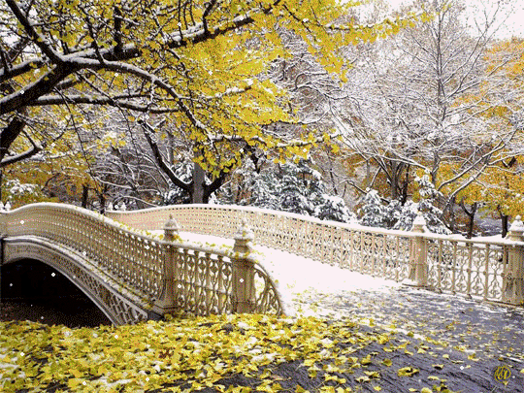

Slide 17
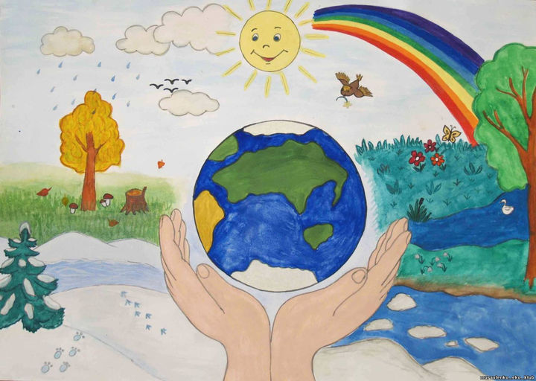
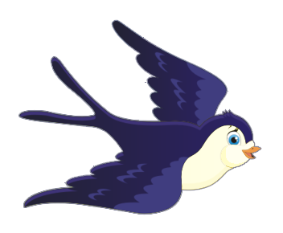
Станция «Природоохранная»

Slide 18
Правила составления синквейна
Имя существительное
Имя прилагательное
Имя прилагательное
Глагол
Глагол
Глагол
Предложение из ЧЕТЫРЕХ слов, показывающее отношение к теме
Слово, связанное с первым словом , АССОЦИАЦИЯ

Slide 19
